Slide 1
Υγιεινή Τροφίμων & Συμπεριφορά Καταναλωτή
Διάλεξη 11^{η}
Παλαιογεώργου Αναστασία-Μαρίνα
M.Sc., Ph.D.
Πανεπιστημιακή υπότροφος

Slide 2
ΠΟΤΕ δεν χρησιμοποιούμε τα σκεύη (π.χ. μαχαίρια) που χρησιμοποιήσαμε για ωμά τρόφιμα για να χειριστούμε ΕΠΚ τρόφιμα.
Διατηρούμε τους πάγκους επεξεργασίας των τροφίμων καθαρούς και απαλλαγμένους από άσχετα αντικείμενα.
Χρησιμοποιούμε καθαρή επιφάνεια τεμαχισμού (κοπής) ωμού κρέατος ή ψαριού διαφορετική από την επιφάνεια που χρησιμοποιούμε για τον χειρισμό/επεξεργασία ΕΠΚ τροφίμων (π.χ. πλυμένα λαχανικά).
Σκεύη & επιφάνειες τεμαχισμού/ επεξεργασίας τροφίμων

Slide 3
Μία έξυπνη λύση...

Slide 4
Πλύσιμο χεριών
Πλύσιμο σκευών
Πλύσιμο τροφίμων
Χρήση σπόγγων (σφουγγαράκια), βουρτσών & πετσετών
Καθαρισμός & εξυγίανση επιφανειών και εξοπλισμού
Καθαρισμός & εξυγίανση στην οικιακή κουζίνα

Slide 5
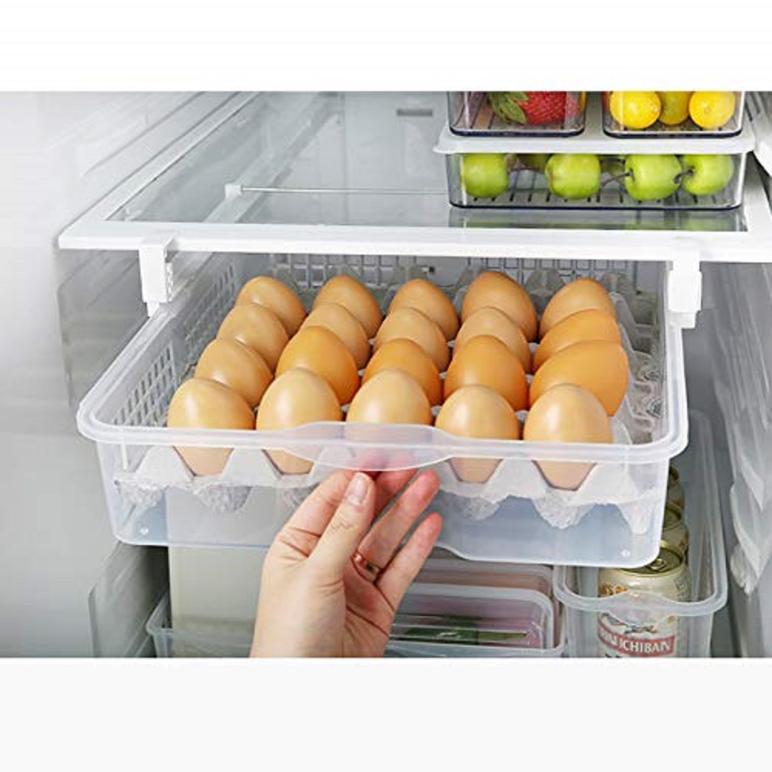
Πλύσιμο αυγών
Κατά το πλύσιμο του αυγού αφαιρείται η επιδερμίδα του, μια πολύ λεπτή στρώση (πάχους 30 μm) εξωτερικά του αυγού η οποία σφραγίζει τους πόρους του κελύφους και προσφέρει αντιβακτηριδιακή προστασία.
Τα αυγά δεν πρέπει να πλένονται, όταν πρόκειται να διατηρηθούν στο ψυγείο. Χρησιμοποιούμε χαρτοπετσέτες για να καθαρίσουμε εξωτερικές βρωμιές (π.χ. χώμα).
Τα αυγά πλένονται αμέσως πριν το μαγείρεμα. Εν συνεχεία δεν ξεχνάμε, σαπούνι και ζεστό νερό για να πλύνουμε τα χέρια μας.

Slide 6
Πλύσιμο χεριών (οικιακή κουζίνα)
Πριν το μαγείρεμα
Μετά τον χειρισμό ωμού τροφίμου
Μετά την επαφή με τον κάδο απορριμμάτων
Μετά από την επίσκεψη στην τουαλέτα
Μετά την επαφή με κατοικίδια ζώα

Slide 7
Πλύσιμο τροφίμων
Λαχανικά
Φρούτα
Τρόφιμα ζωικής προέλευσης (κρέας, πουλερικά, αυγά) δεν πρέπει να πλένονται (ιδιαίτερη προσοχή στο κοτόπουλο!!!)

Slide 8
Πλύσιμο νωπού κρέατος
Το πλύσιμο του νωπού κρέατος βοηθά τα βακτήρια να εξαπλωθούν στο νεροχύτη της κουζίνας και στα χέρια μας.
Το μαγείρεμα σε επαρκώς υψηλή θερμοκρασία είναι αρκετό για να απαλλαγούμε από τα βακτήρια και τυχόν παθογόνους μικροοργανισμούς.
Πριν το μαγείρεμα, χρησιμοποιούμε χαρτοπετσέτες για να αφαιρέσουμε τους χυμούς του κρέατος (αίμα, οπός) από την επιφάνειά του. Εν συνεχεία δεν ξεχνάμε, σαπούνι και ζεστό νερό για να πλύνουμε τα χέρια μας.

Slide 9
Διασπορά βακτηρίων κατά το πλύσιμο νωπού κοτόπουλου
Created by New Mexico State University's Media Productions and its Learning Games Lab: http://mediaproductions.nmsu.edu http://learninggameslab.org

Slide 10
Χρήση σπόγγων & πετσετών
Συχνή χρήση τα καθιστά φορείς μικροβίων.
Απαιτείται συχνός, ενίοτε καθημερινός, καθαρισμός (εξυγίανση) ή/και αντικατάστασή τους.
Προτιμάται η χρήση σπόγγων πολυουρεθάνης έναντι σπόγγων κυτταρίνης (κατακράτηση μικροβίων, υπολειμματική δράση χλωρίου και απολυμαντικών).
ΑΜΕΣΗ απόρριψη σπόγγων σε περίπτωση οσμής τους!
ΔΕΝ είναι αρκετό το ξέβγαλμα και στράγγισμα του σπόγγου μετά από κάθε χρήση (αποθήκευση σε στεγνό μέρος!).
ΔEN απομακρύνουμε υγρά ωμού τροφίμου (χαρτί κουζίνας).
ΔEN καθαρίζουμε τον πάγκο της κουζίνας και γύρω από τον νεροχύτη (χαρτί κουζίνας ή wettex).

Slide 11
Καθαρισμός (απολύμανση) σπόγγων κουζίνας
Τοποθέτηση στο πλυντήριο πιάτων με έναν κύκλο στεγνώματος ή στον φούρνο μικροκυμάτων για 1 min (μείωση >99% των βακτηρίων και μυκήτων).
Ακόμα και αν καθαρίζουμε τους σπόγγους καθημερινά, χρειάζεται να τους αντικαθιστούμε συχνά.
Πηγή: Sharma και συν. (2009). Effective household disinfection methods of kitchen sponges . Food Control, 20, 310-313

Slide 12
Καθαρισμός και απολύμανση
Ο καθαρισμός απομακρύνει 90-99% των βακτηρίων, αλλά χιλιάδες βακτηριών μπορεί να παραμείνουν και μετά τον καθαρισμό.
Η απολύμανση δεν καταλήγει στην ολική καταστροφή των μικροβίων.
Η απολύμανση με θέρμανση είναι η πιο κοινή μέθοδος απολύμανσης και μπορεί να εφαρμοστεί με εμβάπτιση σε ζεστό νερό (80°C) ή χρήση ατμού

Slide 13
Εξυγίανση = καθαρισμός + απολύμανση
↓
Ένα πρόγραμμα εξυγίανσης δεν σκοτώνει απαραίτητα ΌΛΑ τα μικρόβια, αλλά τα μειώνει σε ΑΠΟΔΕΚΤΑ επίπεδα

Slide 14
Καθαρισμός (απολύμανση) επιφανειών τροφίμων
Χρήση γαντιών.
Κατάλληλα καθαριστικά (απορρυπαντικά) και προσεκτική τήρηση των οδηγιών χρήσης τους.
Χρησιμοποίηση κατάλληλων εργαλείων καθαρισμού (προσοχή σε χαραγές ή υπολείμματα, π.χ. συρμάτινες βούρτσες).
Διαφορετικά εργαλεία καθαρισμού για ξεχωριστές οικιακές πρακτικές!!!
ΠΟΤΕ χρήση καθαριστικών (ή/και απολυμαντικών) όπου υπάρχουν τρόφιμα. Απολύμανση ξύλινων επιφανειών σε φούρνο μικροκυμάτων (πρόγραμμα ‘high’ για 3-4 min).

Slide 15
Εξυγίανση επιφανειών τροφίμων

Slide 19
Ευχαριστώ!!!
palaio_n@aegean.gr

